Slide 1
Web ekuesioner schoolmedia

Slide 2
Apa itu Kuesioner?

Slide 3
Kuesioner adalah cara pengumpulan informasi dalam jumlah besar yang relatif murah, cepat dan efisien. Dengan kuesioner, kita juga bisa mendapatkan data dari sampel orang banyak. Pengumpulan datanya juga relatif cepat karena peneliti tidak perlu hadir pada saat pengisian kuesioner. Hal ini berguna untuk meneliti populasi besar, di mana wawancara bukanlah pilihan yang praktis.

Slide 4
Namun, metode ini tetap memiliki kekurangan. Masalah pada kuesioner adalah bahwa responden bisa saja memberikan jawaban yang tidak sesuai dengan kenyataan karena keinginan sosial. Hal ini tidak lepas dari keinginan orang untuk menampilkan citra diri yang positif sehingga responden bisa saja berbohong atau membengkokkan kebenaran agar jawabannya terlihat bagus.

Slide 5
Terlepas dari kekurangan tersebut, kuesioner adalah alat yang efektif untuk mengukur perilaku, sikap, preferensi, pendapat, dan niat dari subjek dalam jumlah yang relatif besar dengan biaya yang lebih murah dan cepat, jika dibandingkan dengan metode lain.

Slide 6
Ada apa saja kah di web kuesioner schoolmedia?

Slide 7
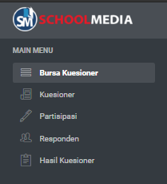
Bursa Kuesioner
Kuesioner
Partisipasi
Responden
Hasil Kuesinoer

Slide 8
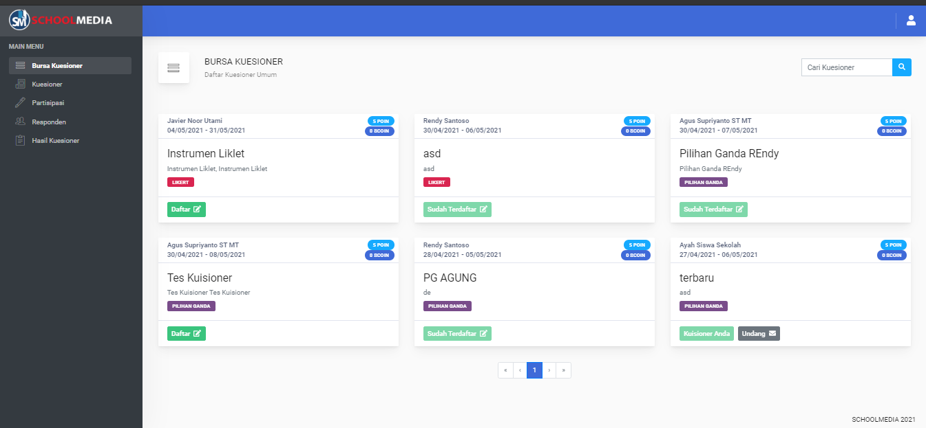
Bursa Kuesioner
Halaman yang menampilkan kuesioner yang sudah dibuat dan akan ter publish di halaman ini.

Slide 9
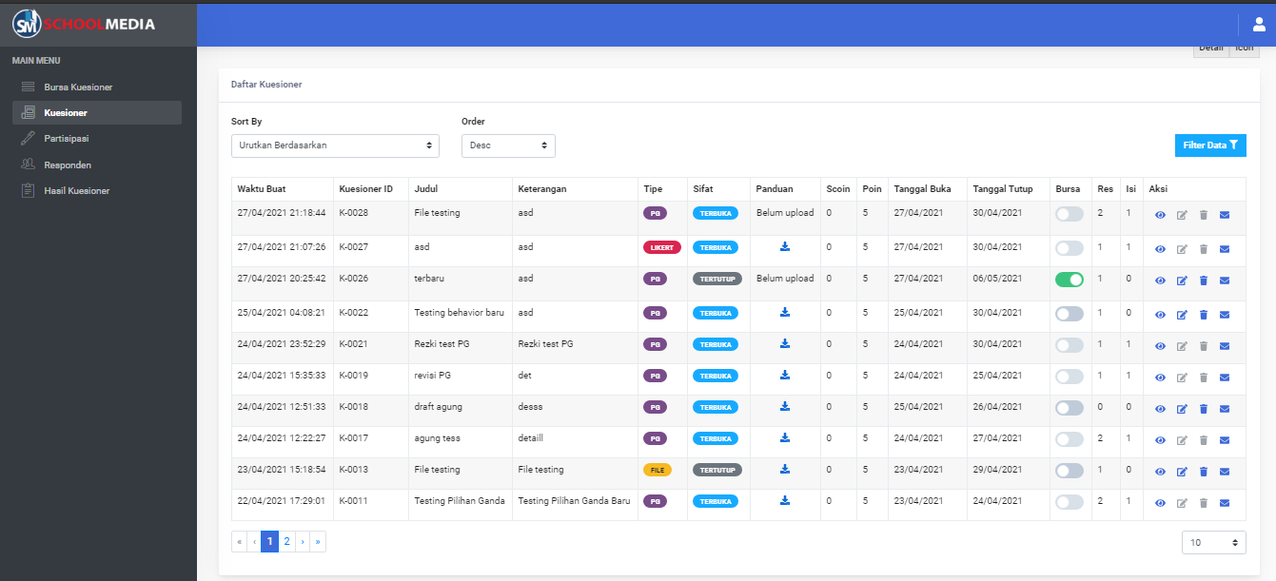
Kuesioner
Menu ini untuk mengetahui status kuesioner yang dimiliki, membuat dan memodifikasi kuesioner, menghapus kuesioner, membuat dan memodifikasi panduan dan menayangkan nya di bursa. Pemilik Kuesioner dapat mengetahui jumlah responden, responden yang telah mengirimkan hasil, serta jumlah rekap jawaban hasil dan analisa.

Slide 10
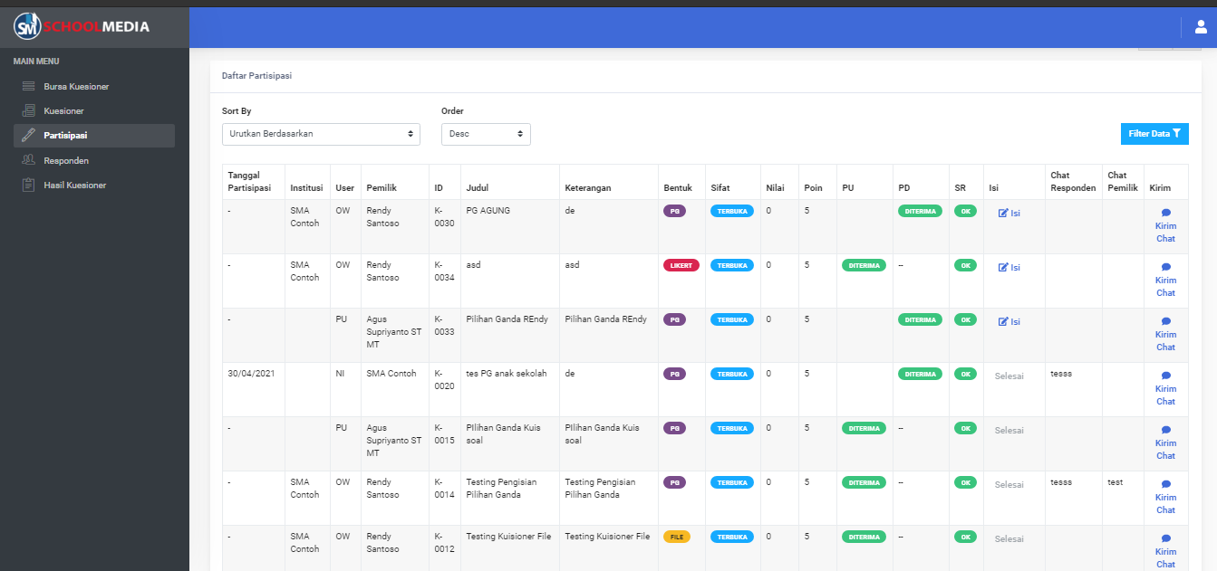
Partisipasi
Halaman yang menampilkan daftar Kuesioner yang anda ikuti dan juga untuk mengisi kuesioner yang sudah di terima oleh pembuat kuesioner.

Slide 11
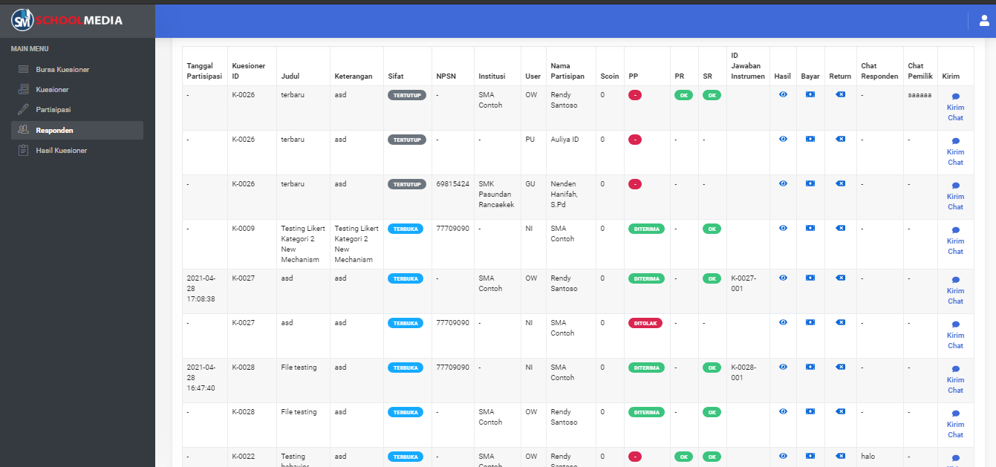
Responden
Halaman yang menampilkan user yang berpartisipasi untuk menjawab Kuesioner kita.

Slide 12
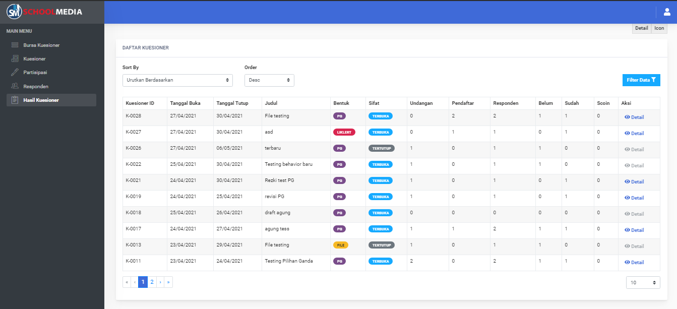
Hasil Kuesioner
Halaman yang menampilkan rekap hasil dari masing-masing kuesioner.

Slide 13
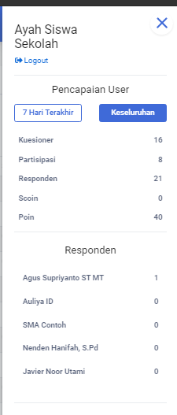
Sidebar kanan
Pada bagian sidebar kanan atau klik profile kita berfungsi untuk menampilkan nama profile kuesioner-ku dan melihat peringkat Responden dimana peringkat tersebut di hitung berdasarkan poin yang diperoleh.

